Slide 1


ĐẠI HỌC CẦN THƠ - KHOA CNTT & TT
BÁO CÁO NIÊN LUẬN NGÀNH
NGÀNH KHOA HỌC MÁY TÍNH
ỨNG DỤNG NHẬN DIỆN KHUÔN MẶT
để mở khoá tự động
Người hướng dẫn:
TS. Trần Nguyễn Minh Thư
TS. Trần Việt Châu
Sinh viên thực hiện:
Đào Công Tính - B1709632
Tạ Đặng Vĩnh Phúc - B1709618

Slide 2
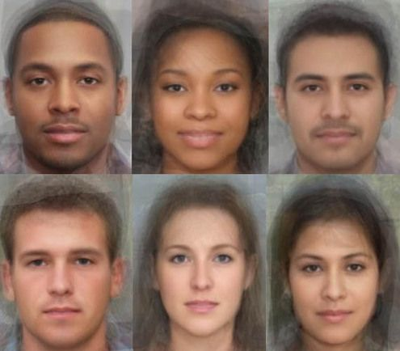
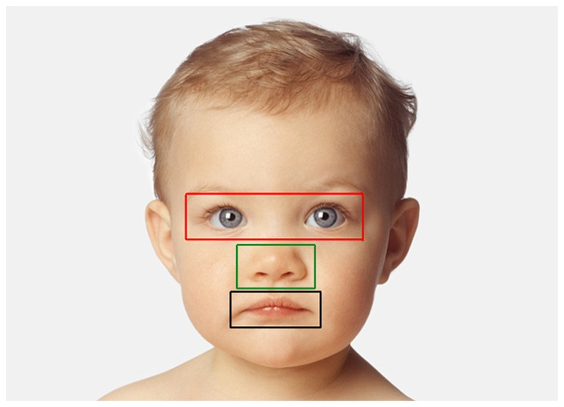
Nội dung
Giới thiệu
Phương pháp
Thiết kế và cài đặt
Kết luận
1

Slide 3
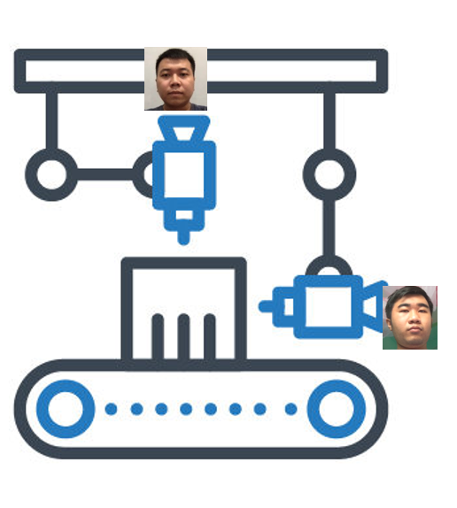
Giới thiệu
Phương pháp
Thiết kế và cài đặt
Kết luận
Giới thiệu
Đặt vấn đề
Lịch sử giải quyết vấn đề
Mục tiêu đề tài
1
2
3
2

Slide 4

Giới thiệut
Đặt vấn đề
Giới thiệu
Phương pháp
Thiết kế và cài đặt
Kết luận
Trí tuệ nhân tạo nói chung và xử lý ảnh hay thị giác máy tính nói riêng đã và đang thúc đẩy và phát triển mạnh mẽ
Nhận dạng khuôn mặt đã dần trở thành một lĩnh vực không chỉ quan trọng mà còn là một lĩnh vực phổ biến với nhiều ứng dụng có lợi:
Xác minh tội phạm
Mô tả hình ảnh
3
Notes:
Trong những năm gần đây, sự phát triển nhanh chóng của trí tuệ nhân tạo đã tạo động lực để các nhà khoa học nghiên cứu những ứng dụng thông minh đáp ứng nhu cầu của con người trong xã hội hiện đại

Slide 5
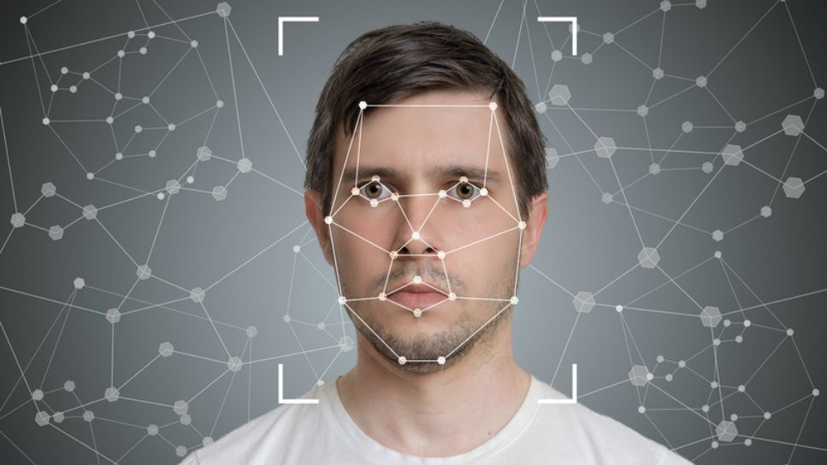
Giới thiệut
Đặt vấn đề
Giới thiệu
Phương pháp
Thiết kế và cài đặt
Kết luận
Nhận dạng khuôn mặt là một lĩnh vực phổ biến và quan trọng đã tạo ra nhiều ứng dụng như:
Xác minh tội phạm
Mô tả hình ảnh
Chấm công, điểm danh
Nhà thông minh
Xu hướng sử dụng thiết bị nhà thông minh (Smart Home)
trở nên phổ biến
4
Notes:
Xu hướng sử dụng thiết bị nhà thông minh (Smart Home) trở nên phổ biến bởi tính tiện lợi, bảo mật và nhanh chóng.

Slide 6
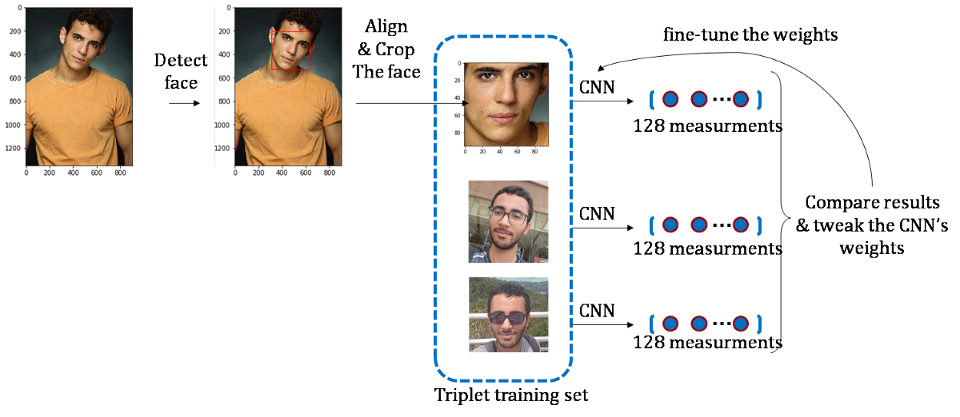
Giới thiệut
Lịch sử giải quyết vấn đề
Giới thiệu
Phương pháp
Thiết kế và cài đặt
Kết luận
Phương pháp học sâu dựa trên mạng nơ-ron nhân tạo:
Eigenfaces, Fisherfaces (PCA + LDA), phân tích thành phần độc lập,…
5

Slide 7
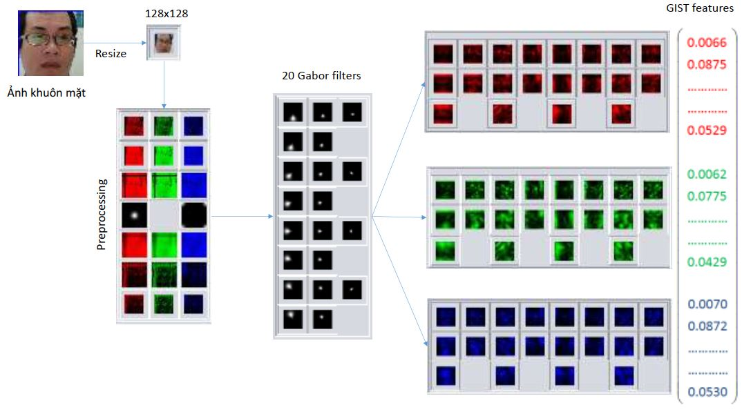
Giới thiệut
Lịch sử giải quyết vấn đề
Giới thiệu
Phương pháp
Thiết kế và cài đặt
Kết luận
Phương pháp khác:
Thuật toán Ada Boost, thuật toán Float Boost, thuật toán S-Ada Boost, máy học vector hỗ trợ (SVM) và giải thuật Bayes.
6

Slide 8
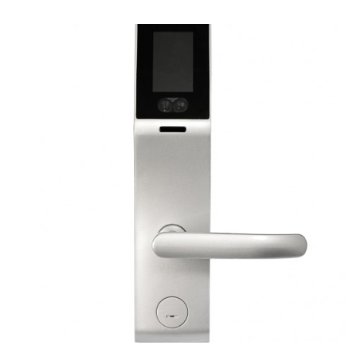
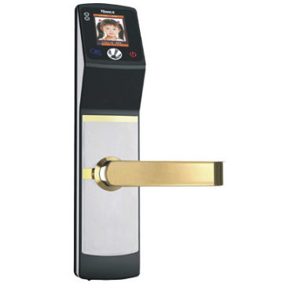
Giới thiệut
Lịch sử giải quyết vấn đề
Giới thiệu
Phương pháp
Thiết kế và cài đặt
Kết luận
Ứng dụng nhận diện khuôn mặt vào mở khoá:
Đã có nhiều sản phẩm ra đời, giá thành tương đối cao.
Tên sản phẩm | Giá (VNĐ)
Khóa nhận diện khuôn mặt FL1000 - 3 in 1 | 8,888,000
Khóa nhận diện khuôn mặt FL1000 - 5 in1 | 10,988,000
Khóa nhận diện khuôn mặt FL6018 | 20,400,000
7
Nguồn: http://khoadientu.org

Slide 9
Giới thiệut
Mục tiêu đề tài
Giới thiệu
Phương pháp
Thiết kế và cài đặt
Kết luận
Khóa cửa mở tự động dạng khuôn mặt trên Raspberry Pi 3B+ với các khả năng:
Nhận dạng khuôn mặt mở khoá tự động
Chống mạo danh
Hỗ trợ thêm thành viên
Chi phí thấp
8

Slide 10
Giới thiệu
Phương pháp
Thiết kế và cài đặt
Kết luận
Phương pháp
Phương pháp lấy mẫu
Sơ đồ huấn luyện mô hình
Mô hình thử nghiệm SVM
Đánh giá mô hình
Công cụ, ngôn ngữ và công nghệ
1
2
3
4
5
9

Slide 11
Phương pháp
Phương pháp lấy mẫu
Giới thiệu
Phương pháp
Thiết kế và cài đặt
Kết luận
1. Thu thập ảnh:
Camera trước với 30 khung trên giây (30 FPS).
Mỗi người sẽ thực hiện lấy mẫu trong vòng một phút
Bối cảnh (background), chiếu sáng tuỳ ý, đủ nhìn rõ gương mặt
2. Rút trích đặc trưng sử dụng dlib.
3. Dữ liệu mẫu là các véc-tơ 128 đặc trưng đã được mã hoá.
10
Notes:
1. Thu thập ảnh:
Camera trước với chất lượng là 30 khung trên giây (30 FPS).
Mỗi người sẽ thực hiện lấy mẫu trong vòng một phút (thực hiện quay đầu trái, phải, lên, xuống để lấy được tất cả các góc của khuôn mặt)
Bối cảnh (background), chiếu sáng tuỳ ý, đủ nhìn rõ gương mặt
2. Sau thu thập ảnh, chúng tôi rút trích đặc trưng sử dụng dlib.
3. Dữ liệu được sử dụng để làm mẫu là các véc-tơ 128 đặc trưng đã được mã hoá.
4. Trung bình mỗi người sẽ có 360 mẫu mỗi người
5. Mẫu thử nghiệm từ 5 thành viên trong một gia đình.

Slide 12
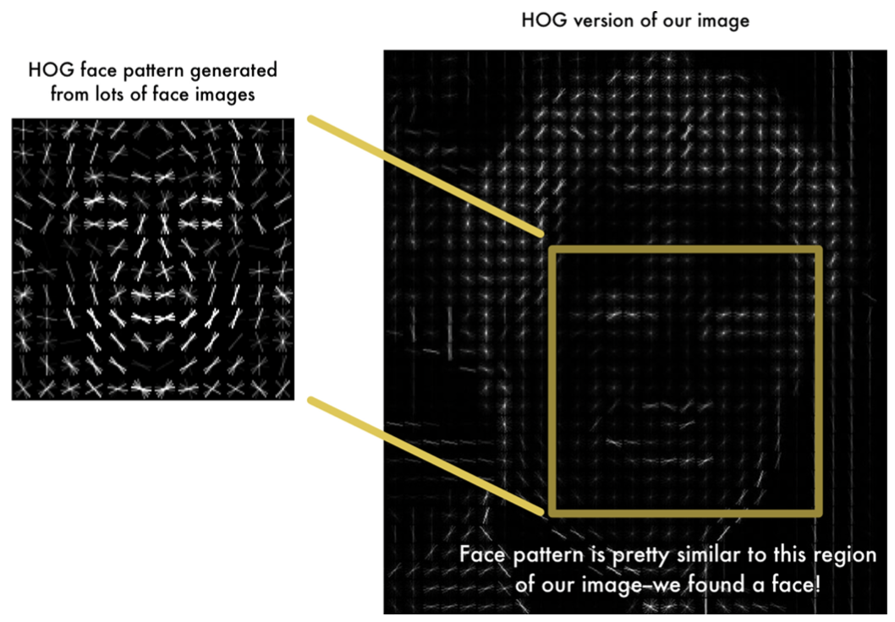
Phương pháp
Phát hiện khuôn mặt
Giới thiệu
Phương pháp
Thiết kế và cài đặt
Kết luận
Histogram of Oriented Gradients (HOG):
Bộ mô tả đặc trưng
Nhận dạng Object
Ứng dụng:
Thị giác máy tính
Xử lý ảnh
11
Vyacheslav Voronov, Vladimir Strelnikov, Liliya Voronova, Artyom Trunov, Andrey Vovik. Faces 2D-Recognition and Identification Using the HOG Descriptors Method. Proceedings of the 24th conference of fruct association
Notes:
Sử dụng đặc trưng Histogram of Oriented Gradients (HOG) để nhận dạng khuôn mặt. Tính năng phát hiện đặc trưng khuôn mặt bằng cách lấy mẫu đồng nhất các tính năng HOG nhằm loại bỏ dư thừa trong dữ liệu, cải thiện hiệu quả tính toán và tránh bị overfitting. Sau đó mã hoá khuôn mặt với thư viện dlib

Slide 13
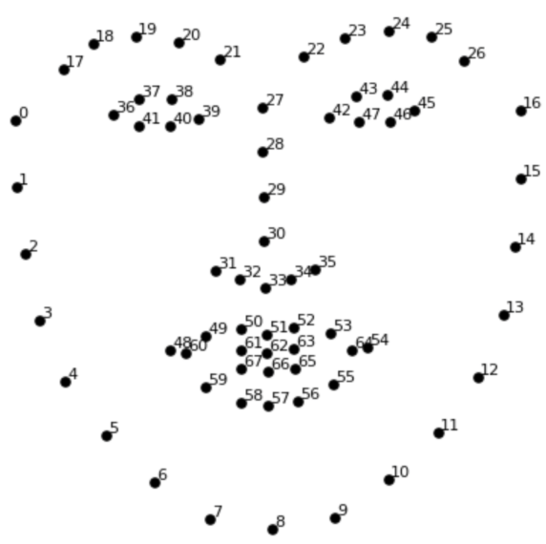
Phương pháp
Mã hoá khuôn mặt
Giới thiệu
Phương pháp
Thiết kế và cài đặt
Kết luận
12
Adrian Rosebrock. Facial landmarks with dlib, OpenCV, and Python, https://www.pyimagesearch.com/2017/04/03/facial-landmarks-dlib-opencvpython/
Notes:
Sử dụng đặc trưng Histogram of Oriented Gradients (HOG) để nhận dạng khuôn mặt. Tính năng phát hiện đặc trưng khuôn mặt bằng cách lấy mẫu đồng nhất các tính năng HOG nhằm loại bỏ dư thừa trong dữ liệu, cải thiện hiệu quả tính toán và tránh bị overfitting. Sau đó mã hoá khuôn mặt với thư viện dlib

Slide 14
Phương pháp
Sơ đồ huấn luyện mô hình
Giới thiệu
Phương pháp
Thiết kế và cài đặt
Kết luận
Rút trích đặc trưng
Huấn luyện mô hình trên tập train
Đánh giá
mô hình trên tập test
Phân chia tập train và tập test
13

Slide 15
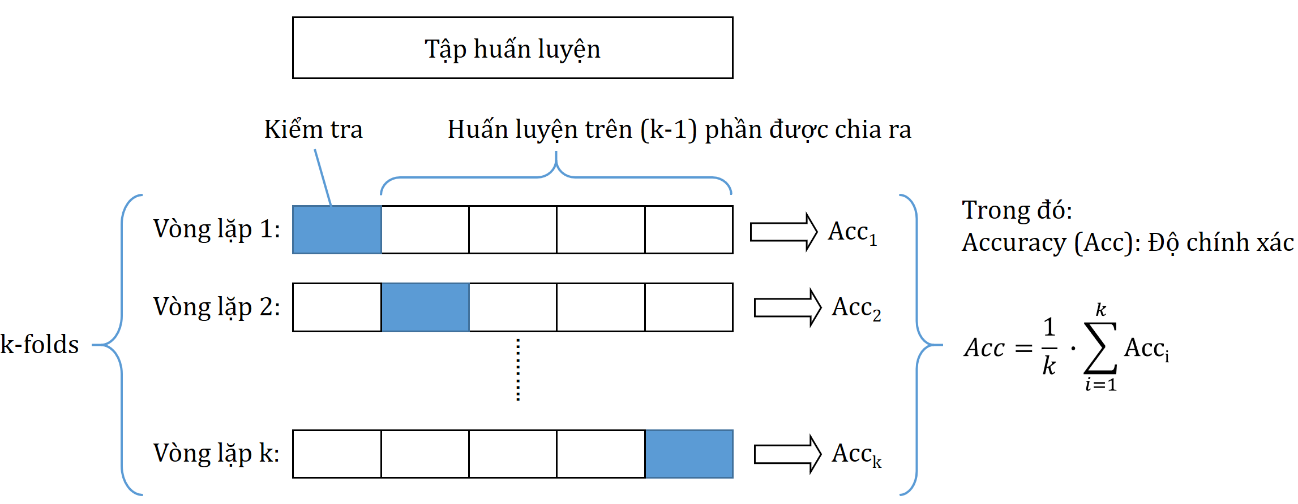
Phương pháp
Đánh giá mô hình
Giới thiệu
Phương pháp
Thiết kế và cài đặt
Kết luận
K-Fold cross-validation:
Sử dụng giai đo là độ hiệu quả trung bình (mean accuracy) để so sánh giữa các giải thuật.
14
Notes:
Trộn đều dữ liệu trước khi chia Chia tập dữ liệu thành K phần, tại mỗi lần lặp lấy 1 phần làm tập test, K-1 phần còn lại làm tập train (sử dụng K = 10)

Slide 16
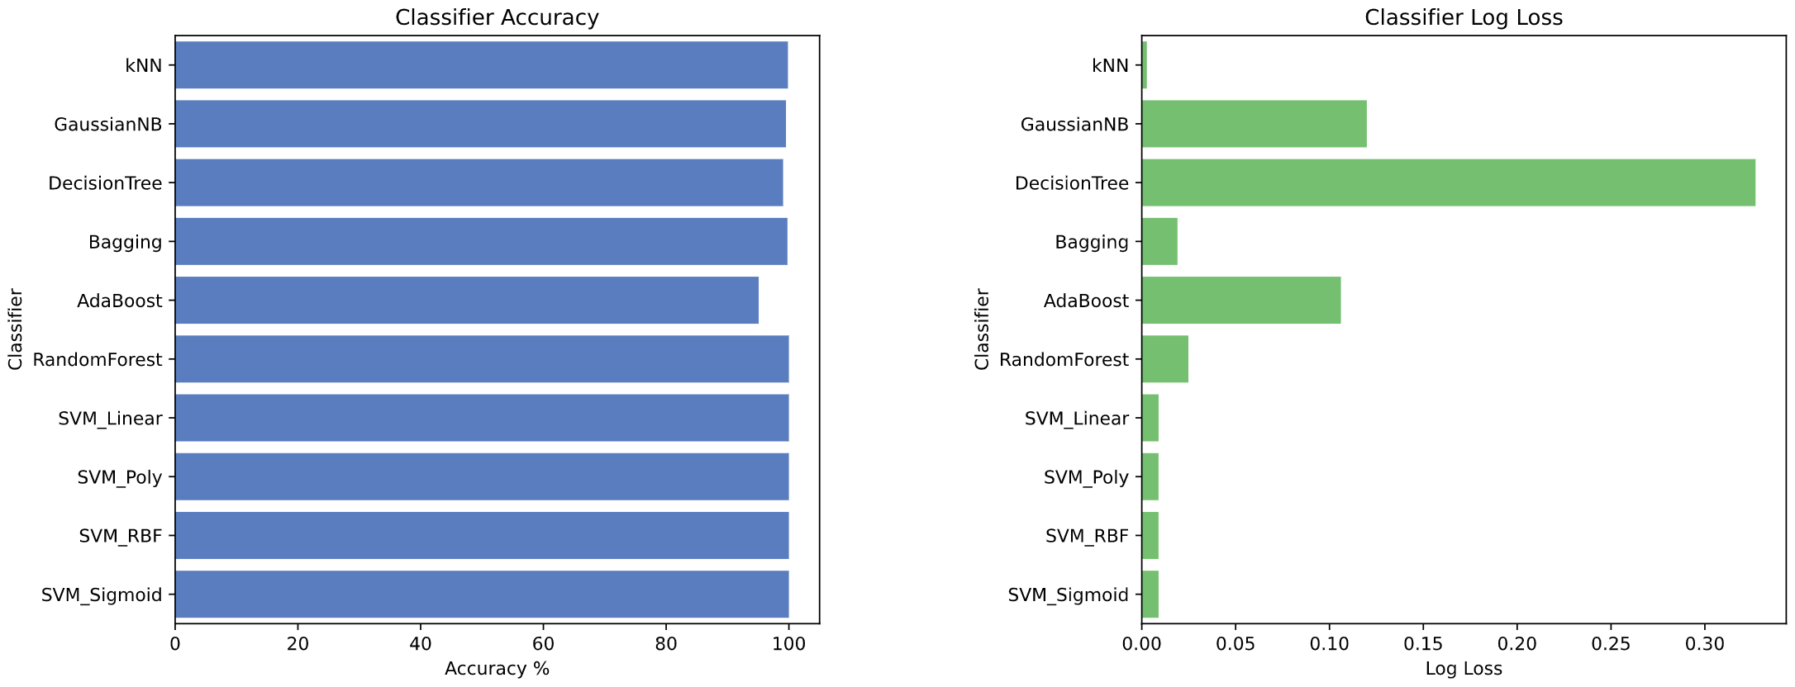
Phương pháp
Kết quả thực nghiệm
Giới thiệu
Phương pháp
Thiết kế và cài đặt
Kết luận
15

Slide 17
Phương pháp
Kết quả thực nghiệm
Giới thiệu
Phương pháp
Thiết kế và cài đặt
Kết luận
Mô hình SVM được lựa chọn cho độ hiệu quả cao và lỗi thấp
16

Slide 18
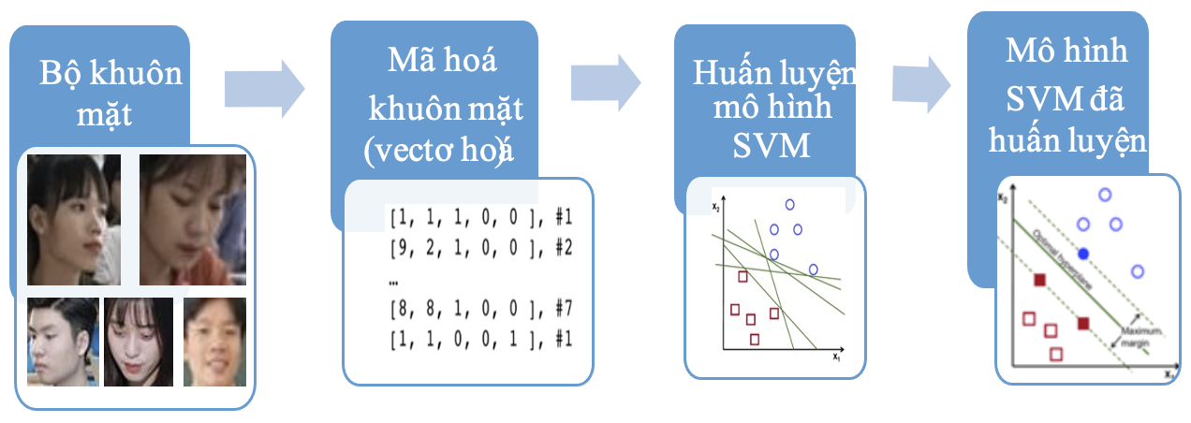
Phương pháp
Mô hình thử nghiệm
SVM
Giới thiệu
Phương pháp
Thiết kế và cài đặt
Kết luận
17

Slide 19






Phương pháp
Công cụ, ngôn ngữ và công nghệ
Giới thiệu
Phương pháp
Thiết kế và cài đặt
Kết luận
raspbian
18

Slide 20
Phương pháp
Công cụ, ngôn ngữ và công nghệ
Giới thiệu
Phương pháp
Thiết kế và cài đặt
Kết luận
Flask framework
Yêu cầu đặt ra:
Cần có khả năng cập nhật khuôn mặt của người sở hữu mới
Cần “huấn luyện lại” mô hình.
Hạn chế:
Cạn kiệt bộ nhớ
Cần một máy tính đủ mạnh để huấn luyện
Cần server
18
Notes:
Tuy nhiên, raspberry Pi 3B: Ram 1GB. Khi khởi động, bộ nhớ chiếm dụng bởi hệ điều hành nên tầng ứng dụng chỉ sử dụng được khoảng 120MB.
Cạn kiệt bộ nhớ
Cần một máy tính đủ mạnh để huấn luyện
Cần server

Slide 21
Phương pháp
Công cụ, ngôn ngữ và công nghệ
Giới thiệu
Phương pháp
Thiết kế và cài đặt
Kết luận
Tkinter
Tkinter là mô-đun Python được tích hợp sẵn dùng để tạo ra các ứng dụng giao diện đồ hoạ người dùng (GUI).
Tkinter được phát triển bằng TCL (Tool Command Language) và đa nền tảng, với sự hỗ trợ cho Linux, MacOS và MS Windows.
Được ưa chuộng vì tính đơn giản, dễ cài đặt.
20

Slide 22
Giới thiệu
Phương pháp
Thiết kế và cài đặt
Kết luận
Thiết kế và cài đặt
Mô tả chức năng
Lưu đồ giải thuật
Thiết kế server
Tổng hợp phương thức
1
2
3
4
21

Slide 23
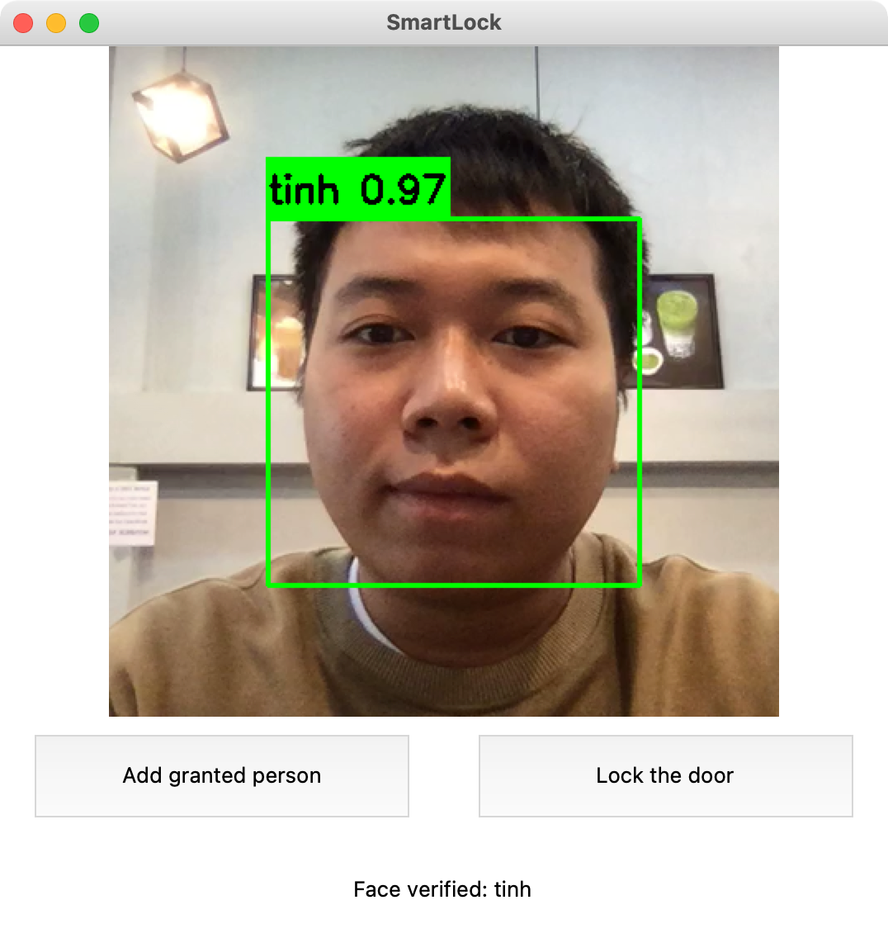
Thiết kế và Cài đặt
Nội dung
Giới thiệu
Phương pháp
Thiết kế và cài đặt
Kết luận
Ứng dụng gồm các chức năng:
Phát hiện khuôn mặt
Chống mạo danh
Phân lớp khuôn mặt đưa ra tên người sử dụng
Thêm người tin cậy
Mở khoá bằng nút bấm
22

Slide 24
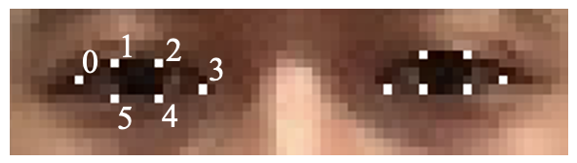
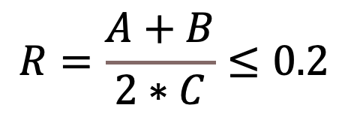
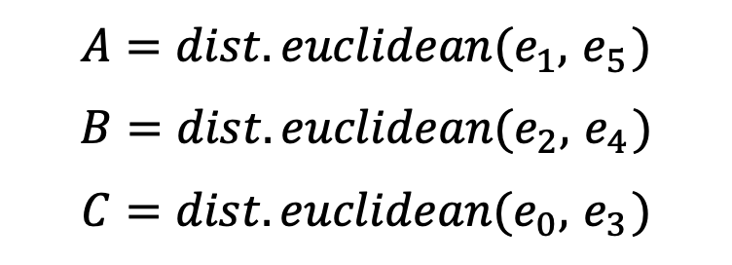
Thiết kế và Cài đặt
Chống mạo danh
Giới thiệu
Phương pháp
Thiết kế và cài đặt
Kết luận
$$A=dist.euclidean(e_{1}, { e}_{5})$$
$$B=dist.euclidean(e_{2}, { e}_{4})$$
$$C=dist.euclidean(e_{0}, { e}_{3})$$
$$R=\frac{A+B}{2∗C}≤0.2$$
23
Notes:
R: tỷ lệ co giản của mắt

Slide 25
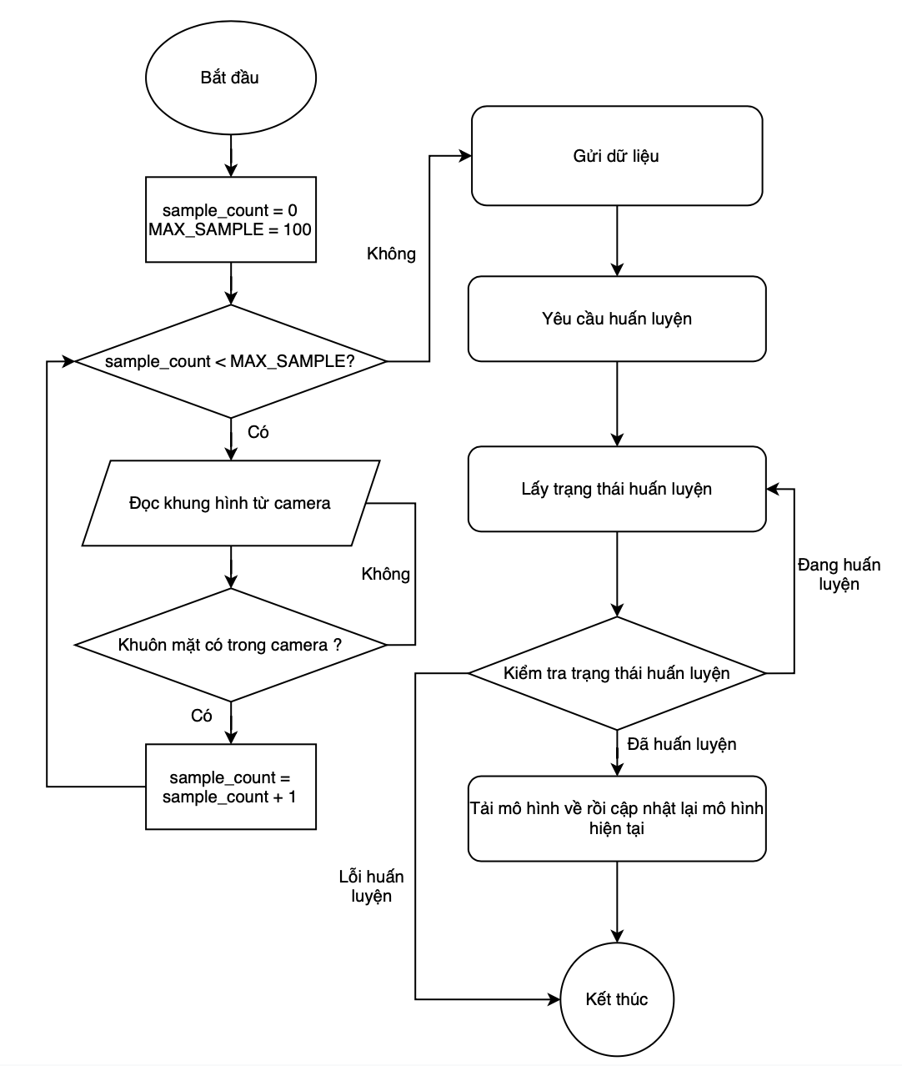
Thiết kế và Cài đặt
Lưu đồ giải thuật
Giới thiệu
Phương pháp
Thiết kế và cài đặt
Kết luận
Lưu đồ giải thuật cho chức năng
Thêm người tin cậy:
24

Slide 26
Thiết kế và Cài đặt
Lưu đồ giải thuật
Giới thiệu
Phương pháp
Thiết kế và cài đặt
Kết luận
Lưu đồ giải thuật cho chức năng
Thêm người tin cậy:
Các công việc cần sự hỗ trợ của server
25

Slide 27
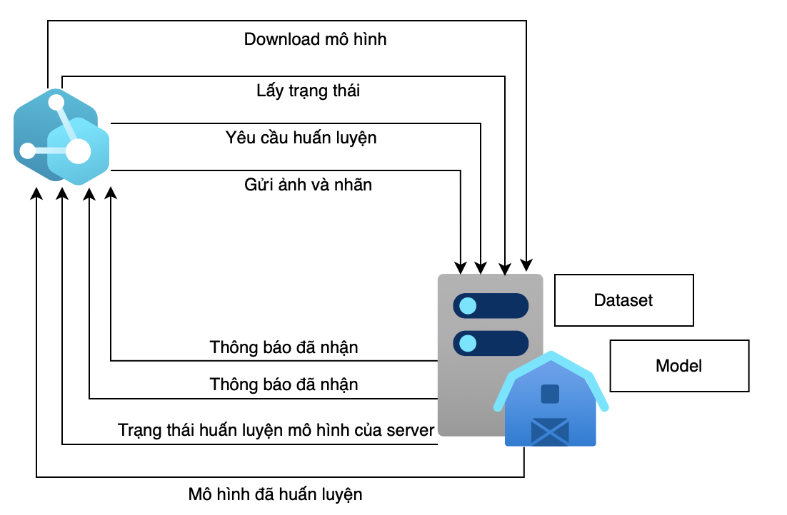
Thiết kế và Cài đặt
Thiết kế Server
Giới thiệu
Phương pháp
Thiết kế và cài đặt
Kết luận
Server
26

Slide 28
Thiết kế và Cài đặt
Tổng hợp phương thức
Giới thiệu
Phương pháp
Thiết kế và cài đặt
Kết luận
Phương thức | HTTP request | Mô tả
upload | POST /upload | Tải ảnh và nhãn của ảnh lên server Các trường yêu cầu: Form-data: image: ảnh encoding base64, label: nhãn của ảnh
train | POST /train | Yêu cầu server huấn luyện bộ dữ liệu đã tải lên
status | GET /status | Truy vấn trạng thái huấn luyện trên server.
model | GET /model/<model_name> | Yêu cầu tải về model đã được huấn luyện Các trường yêu cầu: model_name trên request
27

Slide 29
Kết luận
Kết quả đạt được
Giới thiệu
Phương pháp
Thiết kế và cài đặt
Kết luận
Kết quả phân lớp đạt hiệu quả cao với mô hình SVM
Xử lý các trường hợp nhiễu và mạo danh
Truyền phát tín hiệu mở khoá điện thông qua máy tính Raspberry
Triển khai thực tế trên thiết bị thật
28

Slide 30
Kết luận
Kết luận &
Hướng phát triển
Giới thiệu
Phương pháp
Thiết kế và cài đặt
Kết luận
Kết luận:
Khai thác ứng dụng của học máy trong lĩnh vực nhận diện khuôn mặt, triển khai vào hệ thống.
Góp phần đưa tự động hoá và bảo mật cao vào đời sống thường nhật.
Hướng phát triển:
Thêm những chức năng phân quyền cần thiết trên server.
Triển khai mô hình cửa mở tự động vào các tổ chức, công ty, hộ gia đình.
29

Slide 31
Cảm ơn Thầy Cô
và các bạn đã lắng nghe

